Slide 1
LE OPERE DI RISANAMENTO DEL SITO EX DISCARICA COMUNALE IN LOCALITA’ PESCOROSSO L’intervento di bonifica e messa in sicurezza permanente di un ex discarica di RSU del Comune di Sannicando di Bari ing. Antonella Lomoro Direttore dei lavori e Coordinatore sicurezza Studio di ingegneria per l'Ambiente (Bari)
Sannicandro di Bari
5 luglio 2023

Slide 2
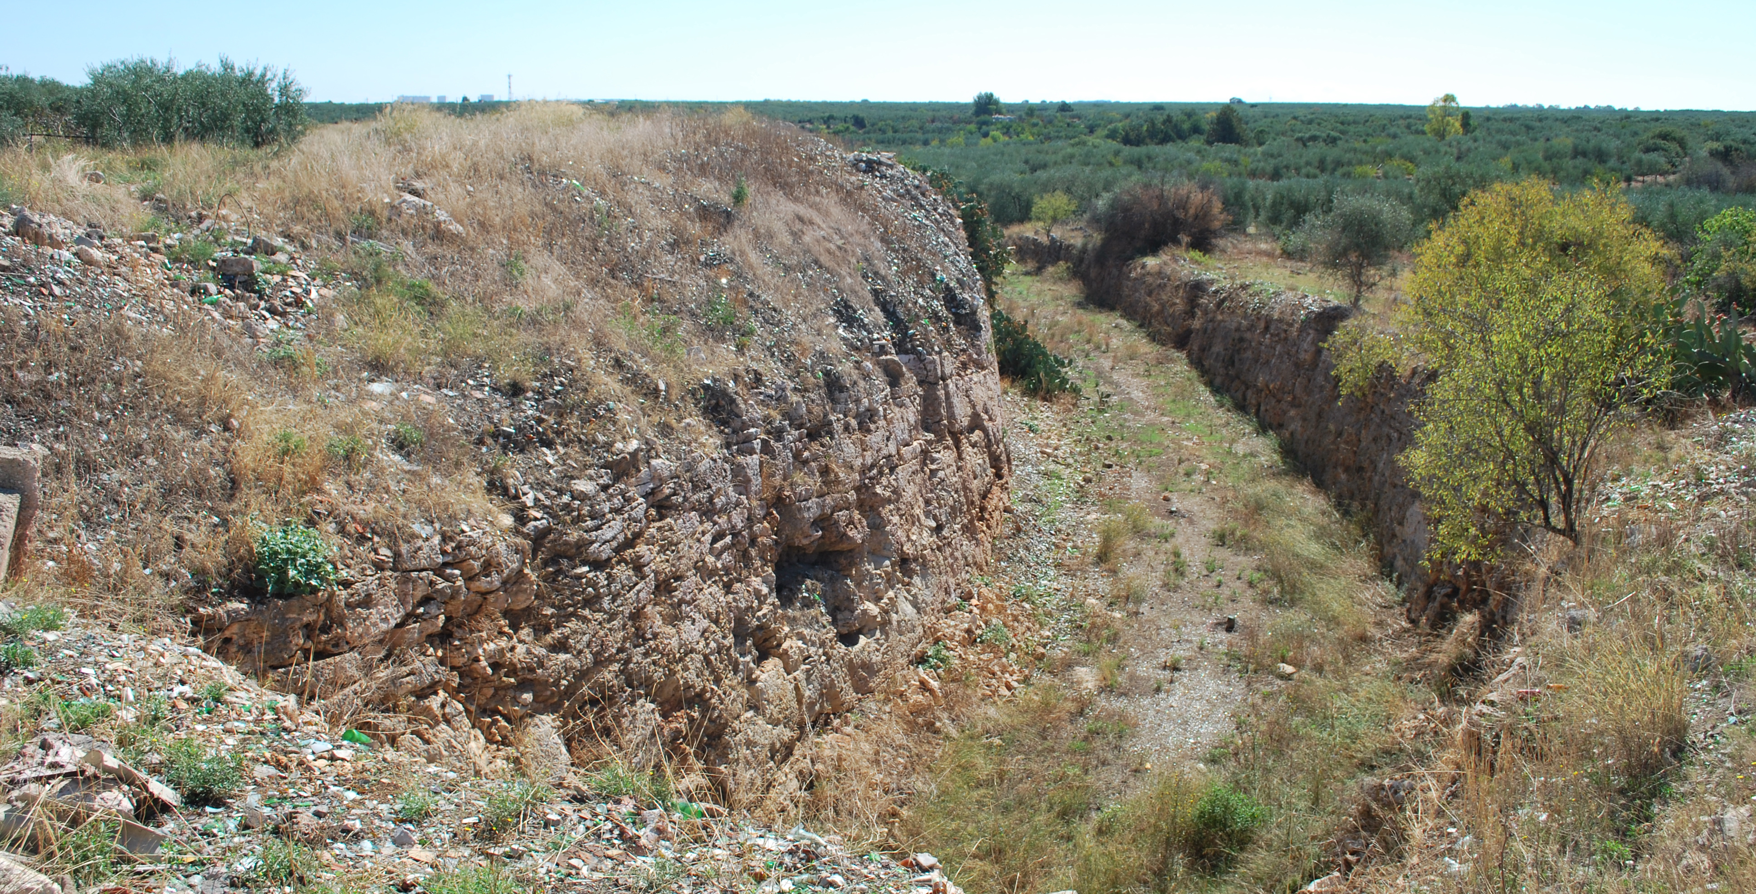
L’Area ex Discarica Pescorosso
Ex discarica comunale attivata ai sensi dell’art. 12 del D.P.R. 915/82
utilizzata per circa 5 anni, dal 1983 al 1988
Superficie 9.869 mq
17.537,78 mc rifiuti abbancati
Nel 2010 iniziarono le attività di caratterizzazione dell’area
Area oggetto di infrazione comunitaria con Sentenza della C.G.U.E., causa C-196/13, e di recente espunzione dalla procedura di infrazione europea con il contributo della Struttura del Commissario Unico per la realizzazione degli interventi necessari all’adeguamento alla normativa vigente delle discariche abusive presenti sul territorio nazionale.
Ing. Antonella Lomoro

Slide 3
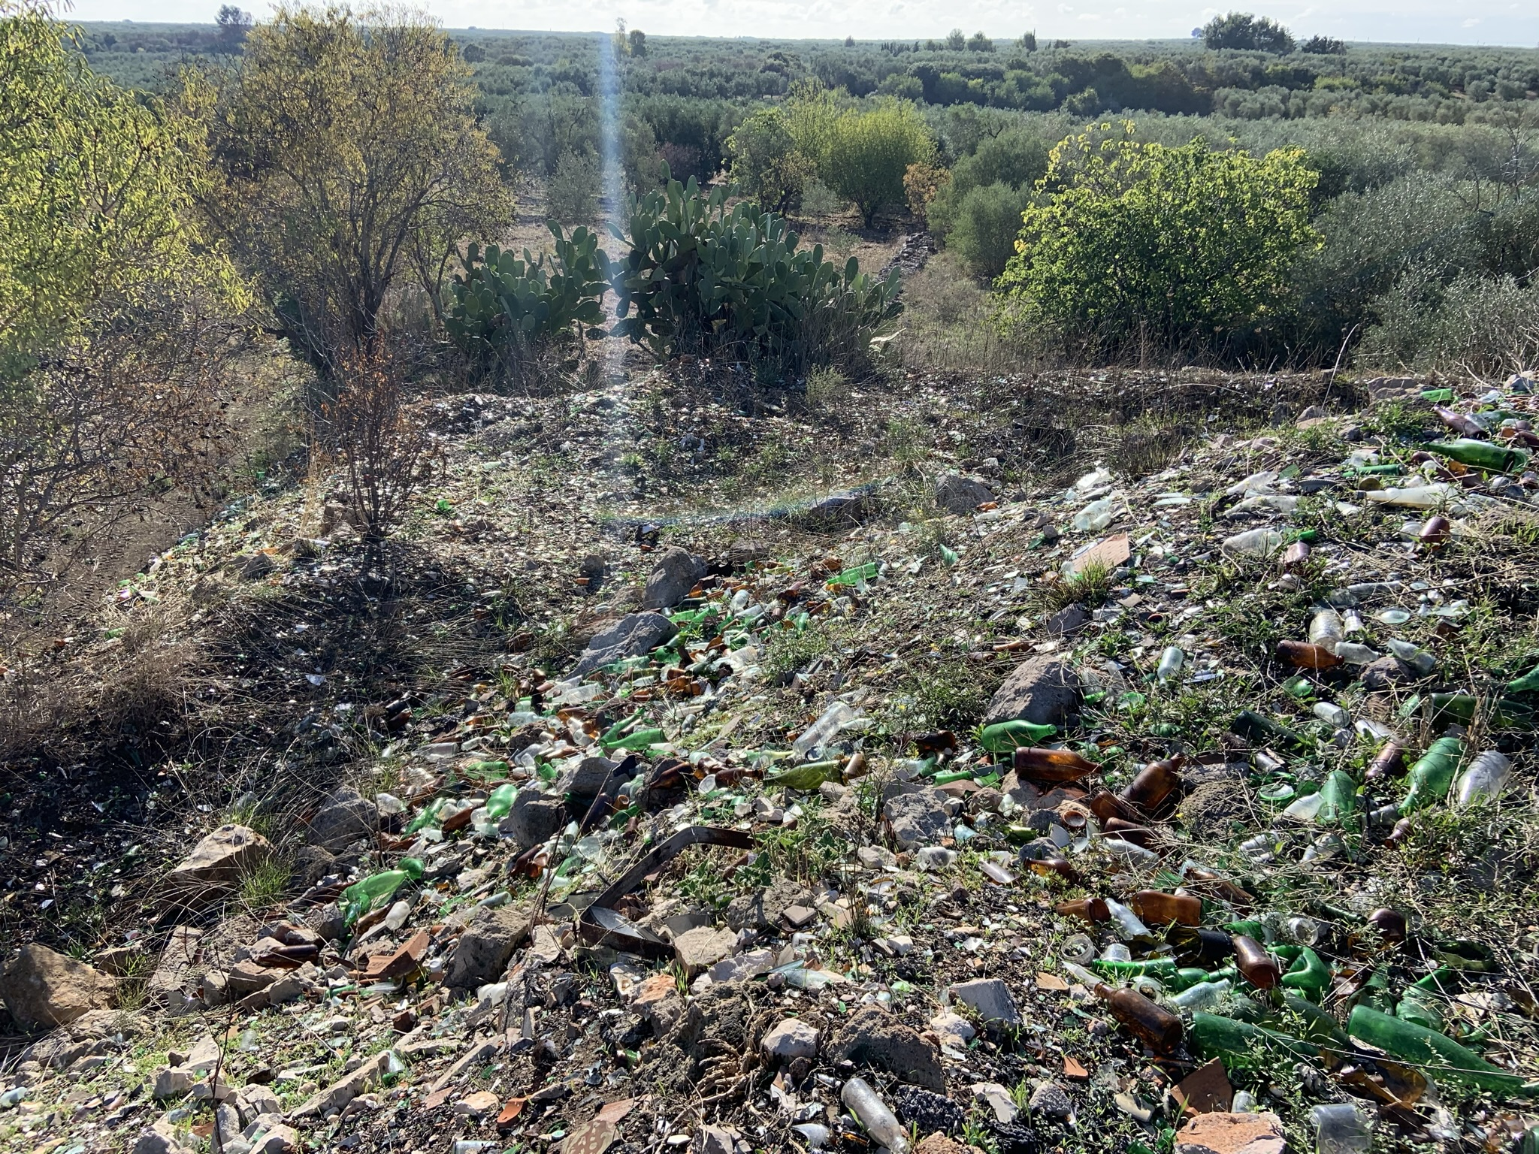
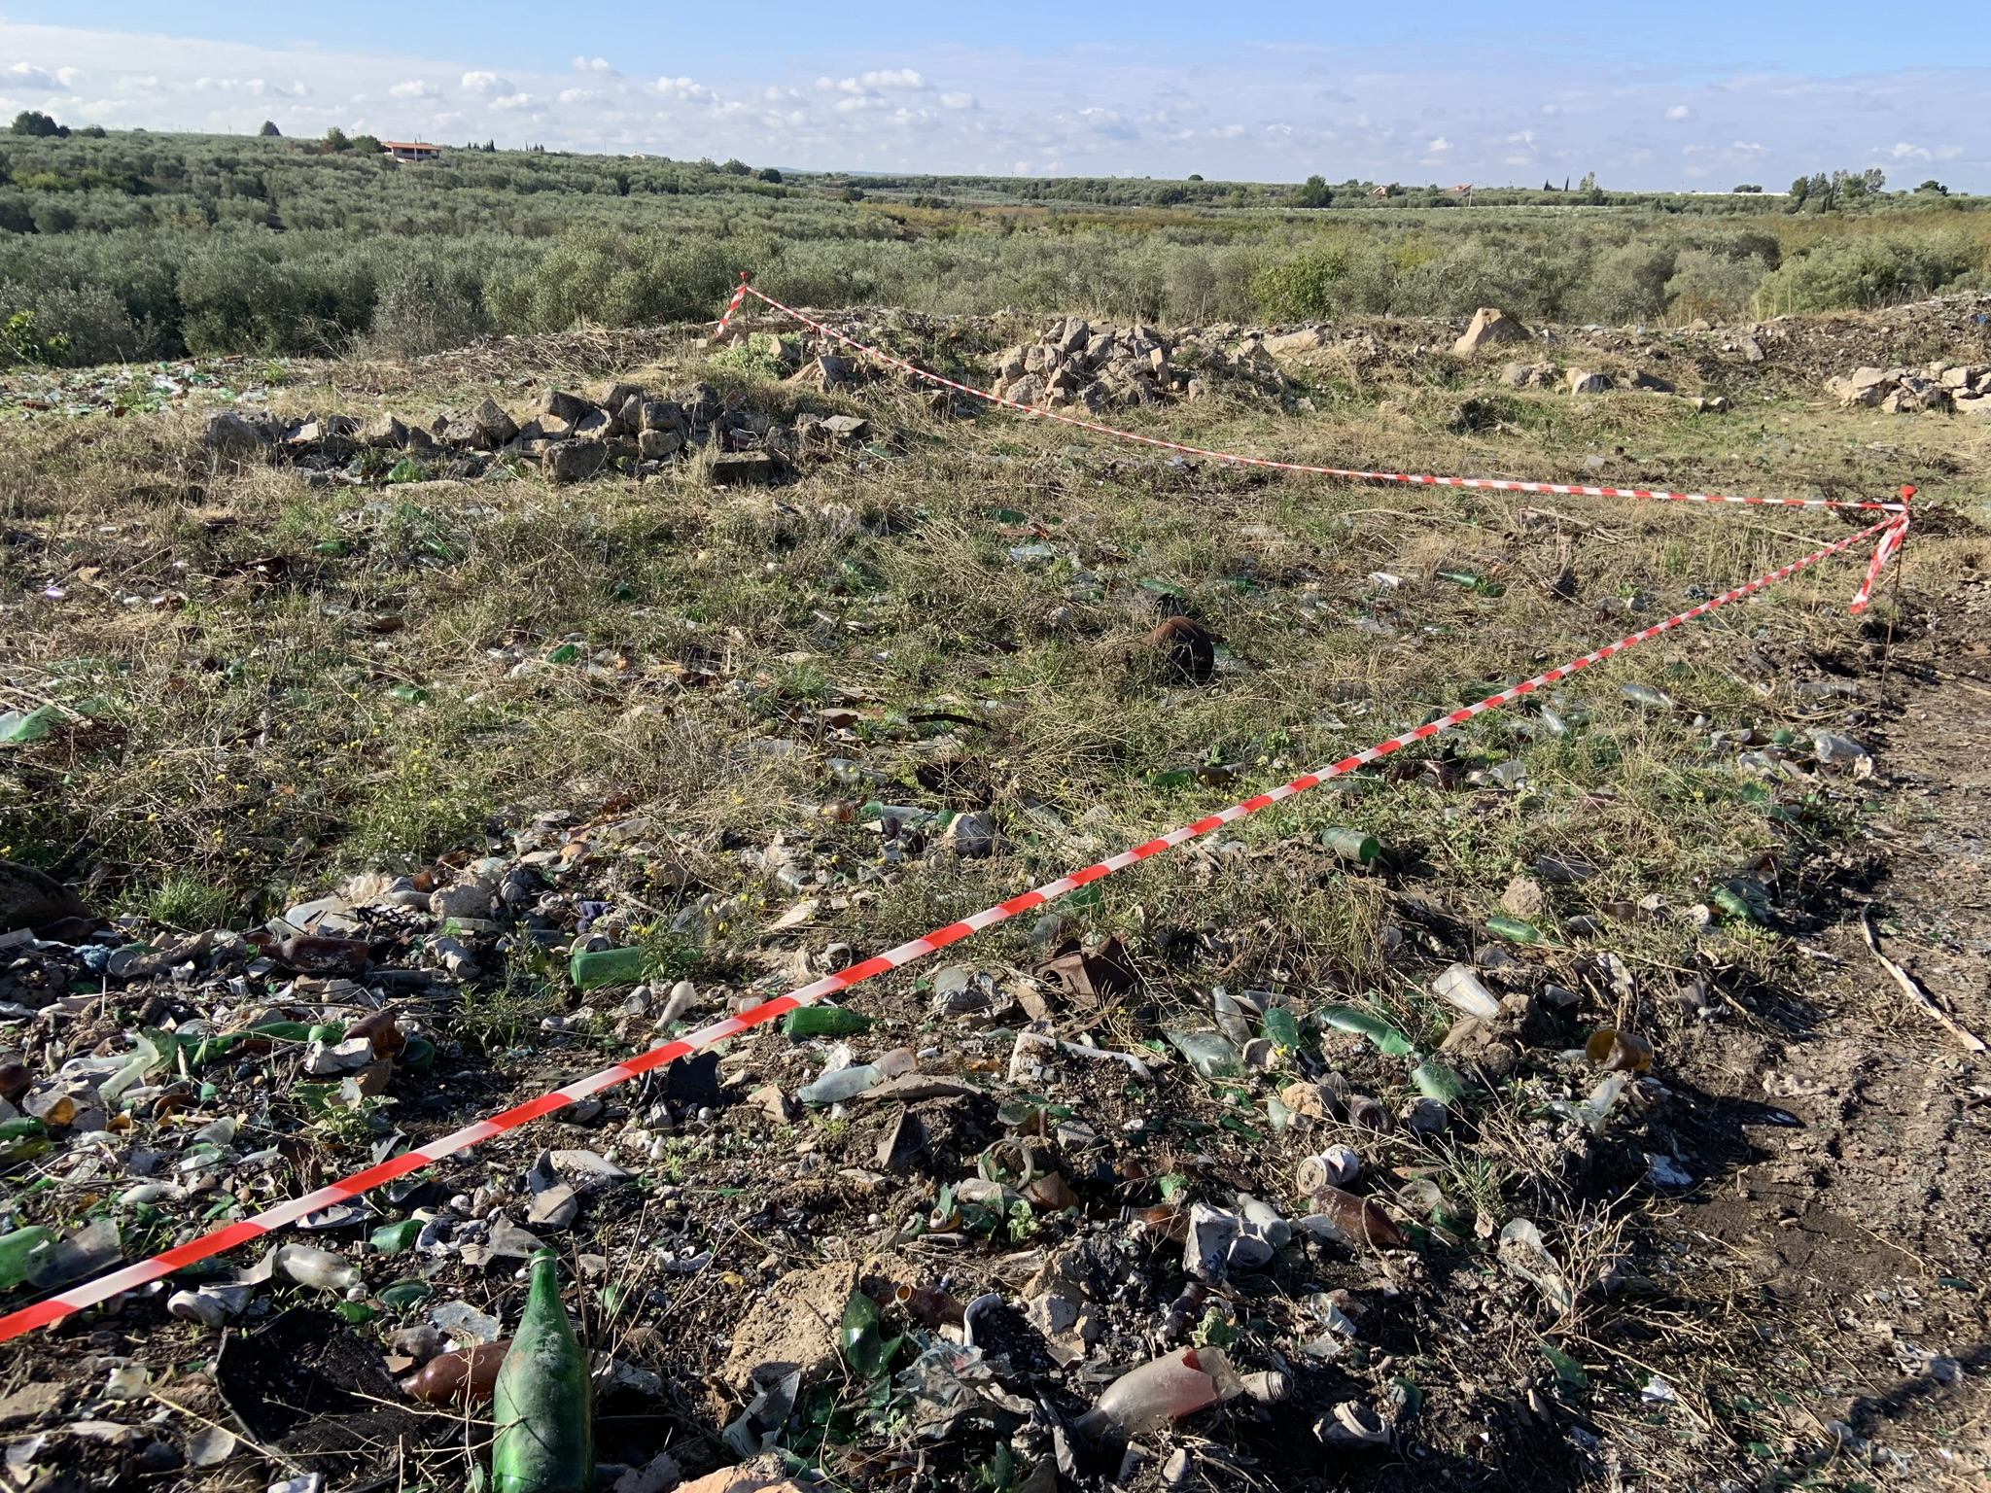
Il corpo discarica
Ottobre 2021
Ing. Antonella Lomoro

Slide 4
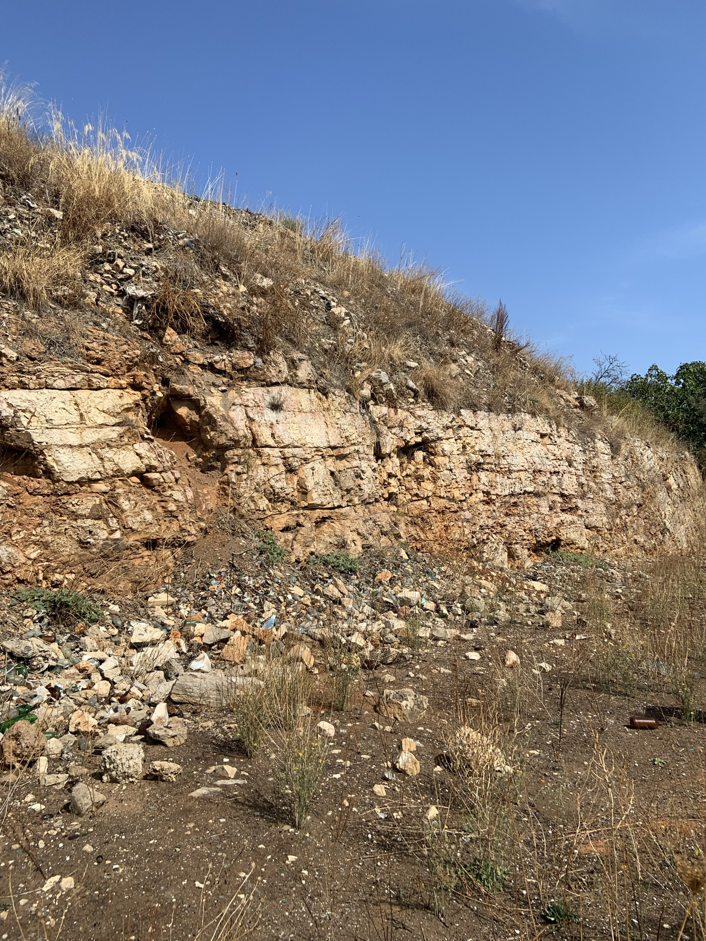
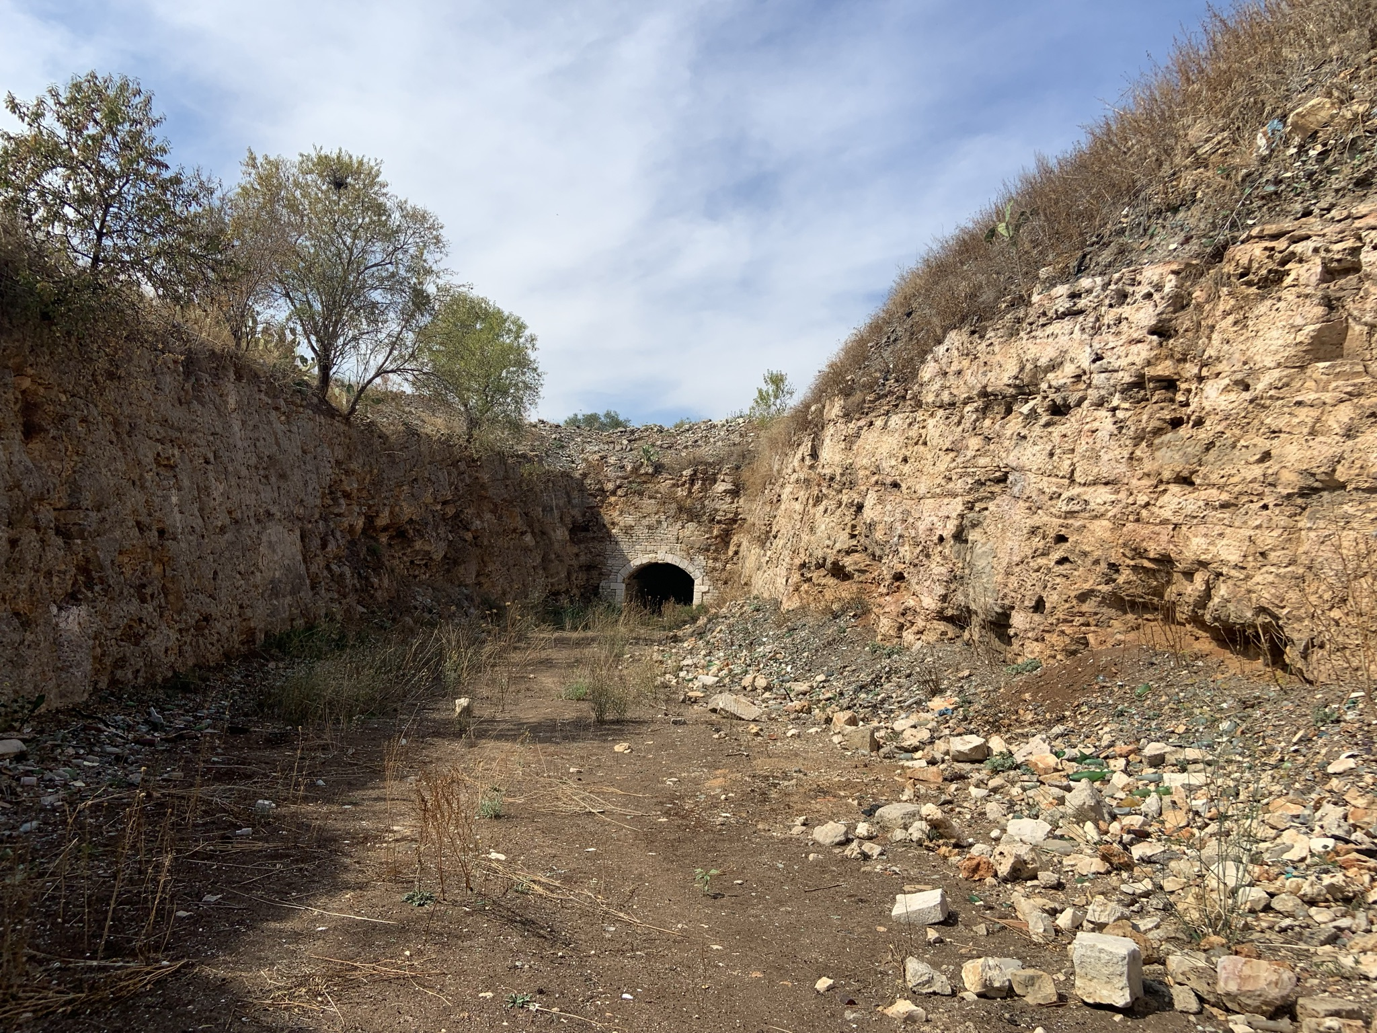
Il canale Deviatore di Lama Badessa
Ottobre 2021
Ing. Antonella Lomoro

Slide 5
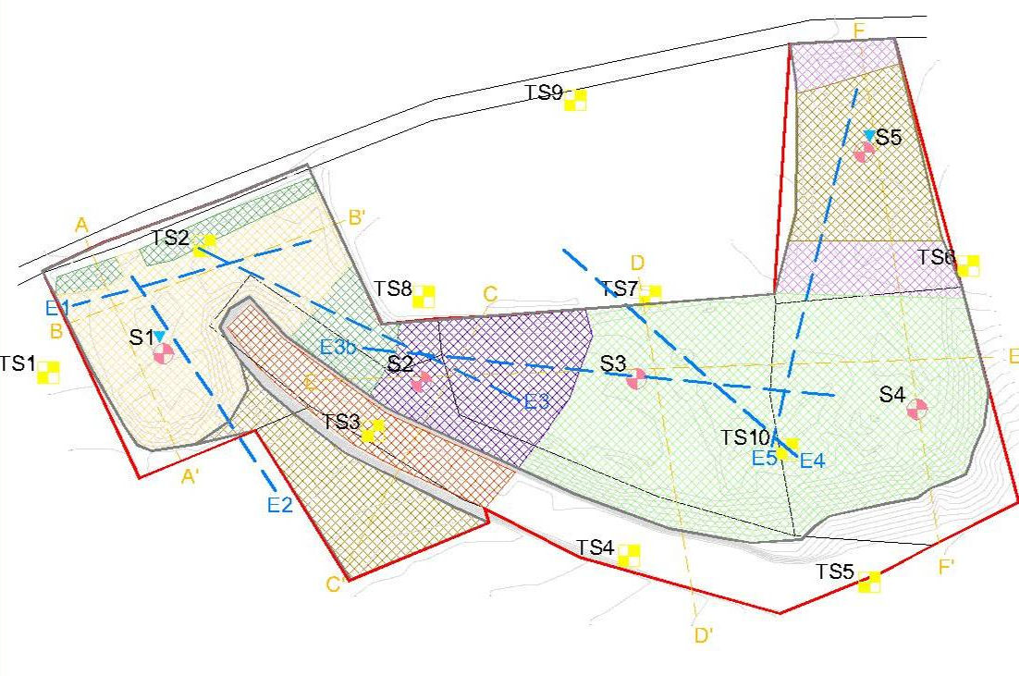
I Rifiuti presenti e lo stato di contaminazione
Superficie: 9.869 mq
rifiuti abbancati: 17.537,78 mc
RICOSTRUZIONE STRATIGRAFICA ABBANCAMENTO RIFIUTI
Ing. Antonella Lomoro
UBICAZIONE INDAGINI CARATTERIZZAZIONE E RAPPRESENTAZIONE STRATIFRAFIA

Slide 6
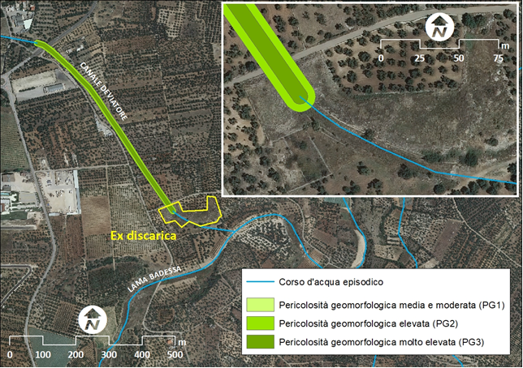
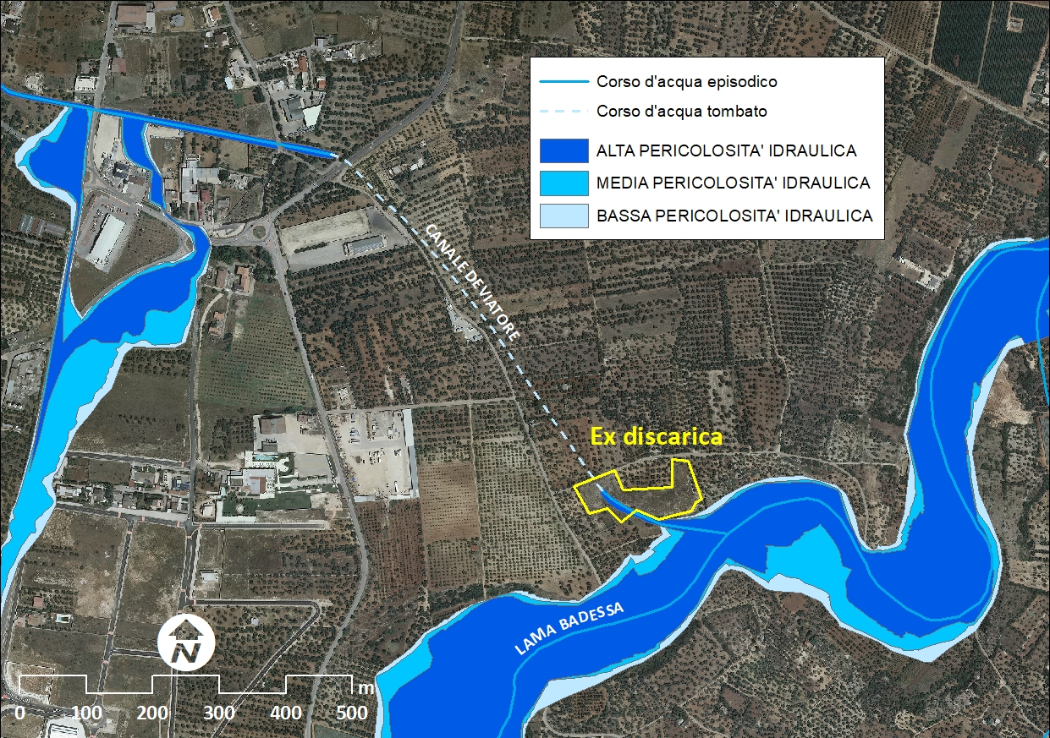
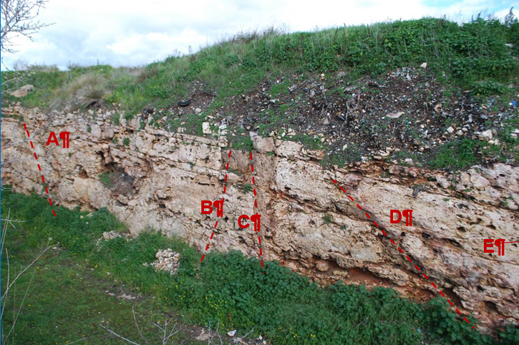
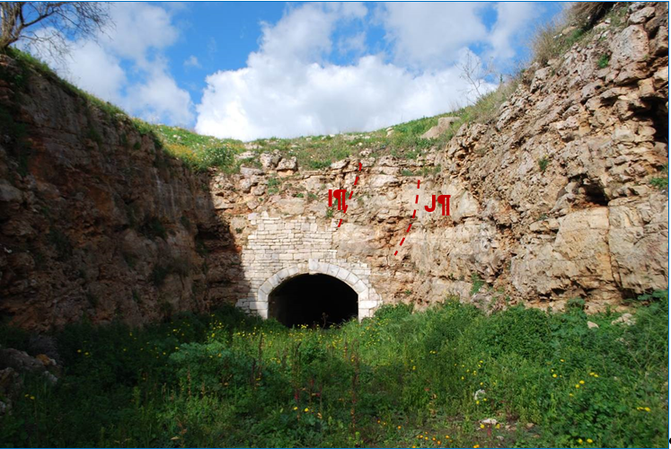
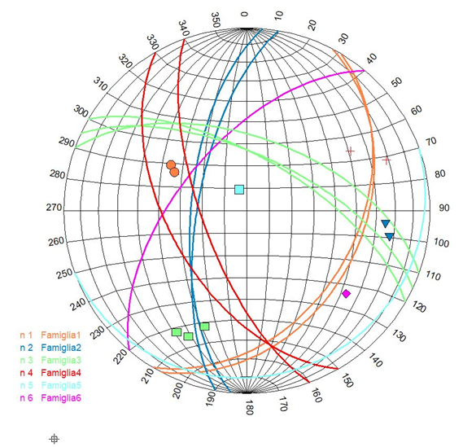
I vincoli presenti e il Canale Deviatore
Un aspetto fortemente connotativo dell’area è il canale deviatore di Lama Badessa, eseguito uno Studio di compatibilità geologica e geotecnica
PPTR “Lame e gravine”
PAI Pericolosità idraulica e rischio geomorfologico.
Presenza di aree ad alta, media e bassa pericolosità idraulica pericolosità geomorfologica molto elevata (PG3) ed elevata (PG2)
Ing. Antonella Lomoro

Slide 7
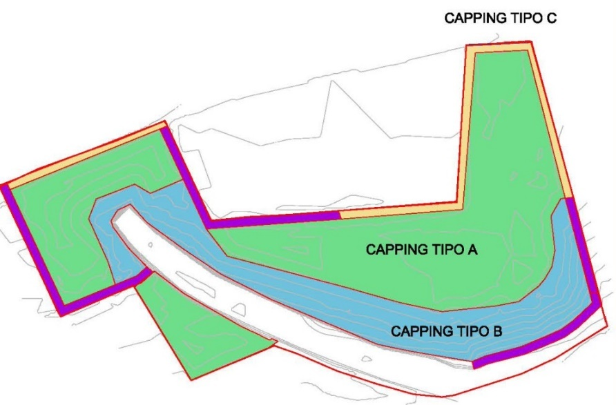
Il progetto di Bonifica e Messa in sicurezza permanente
Rimozione e smaltimento dei rifiuti superficiali;
Copertura del corpo di discarica (capping);
Opere di contenimento in ingegneria naturalistica;
Opere di gestione delle acque meteoriche;
Opere di ricostruzioni soprasuolo;
Protezione dell’area, tutela e monitoraggio.
Ing. Antonella Lomoro

Slide 8
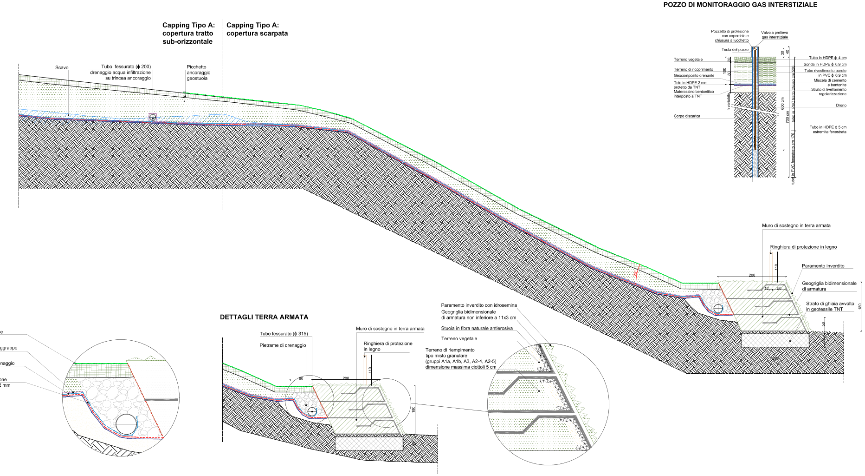
La Messa in sicurezza permanente: Capping
Ing. Antonella Lomoro

Slide 9
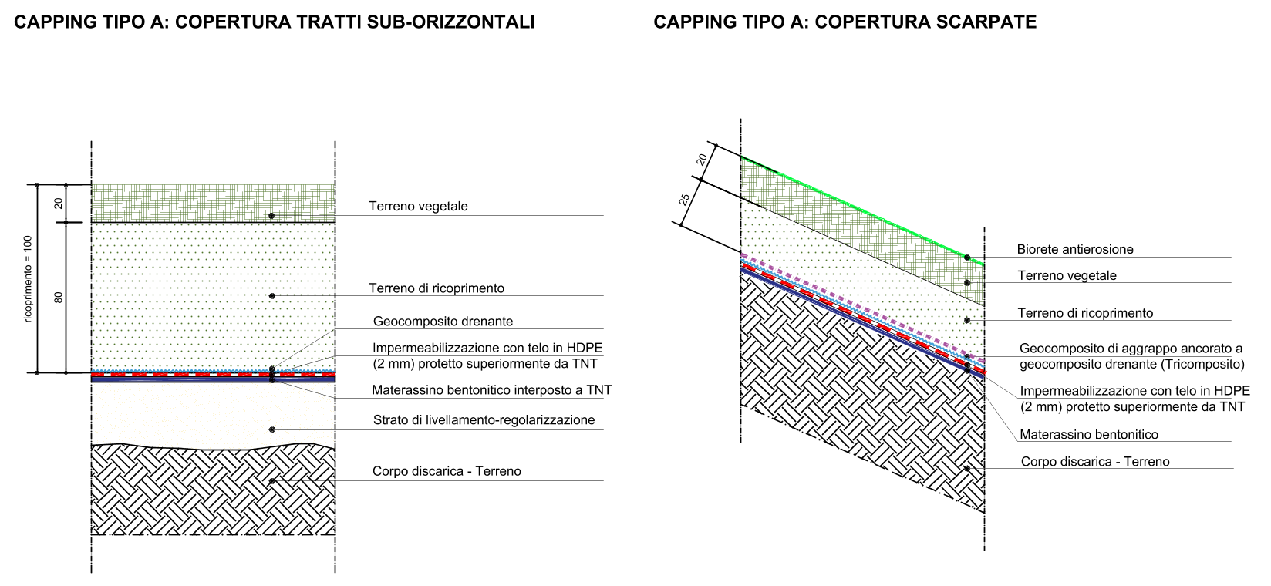
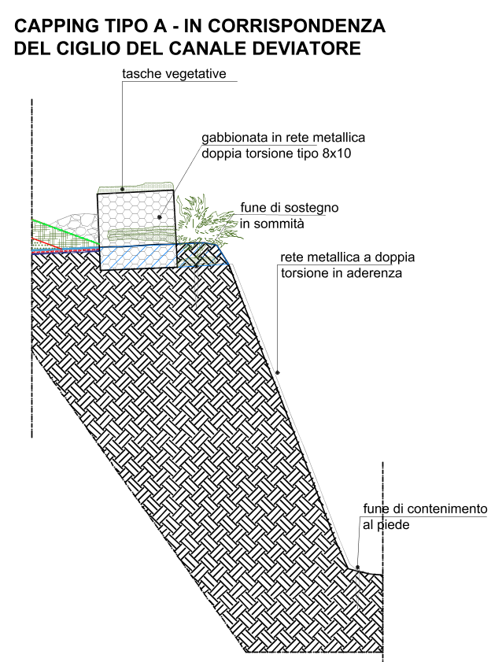
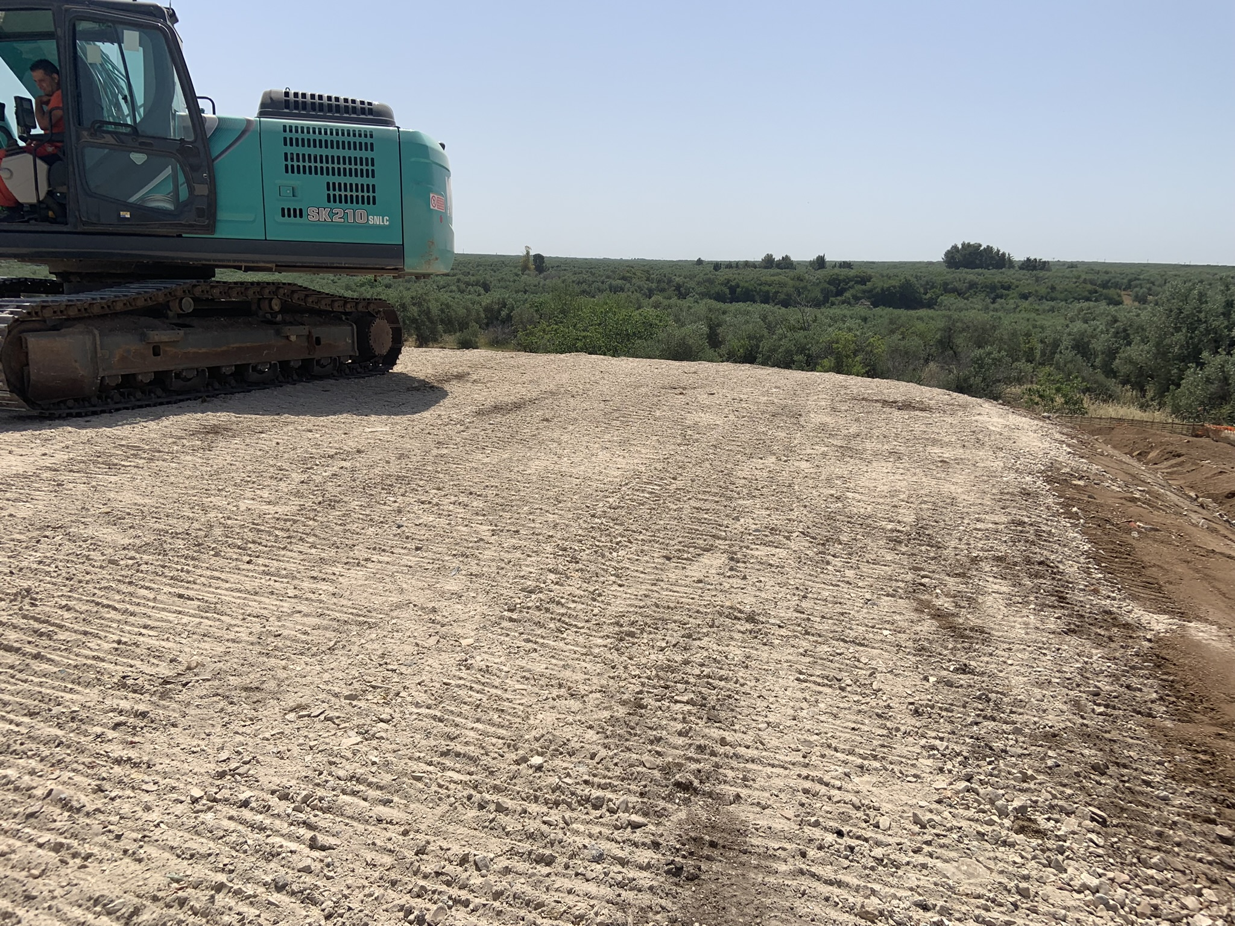
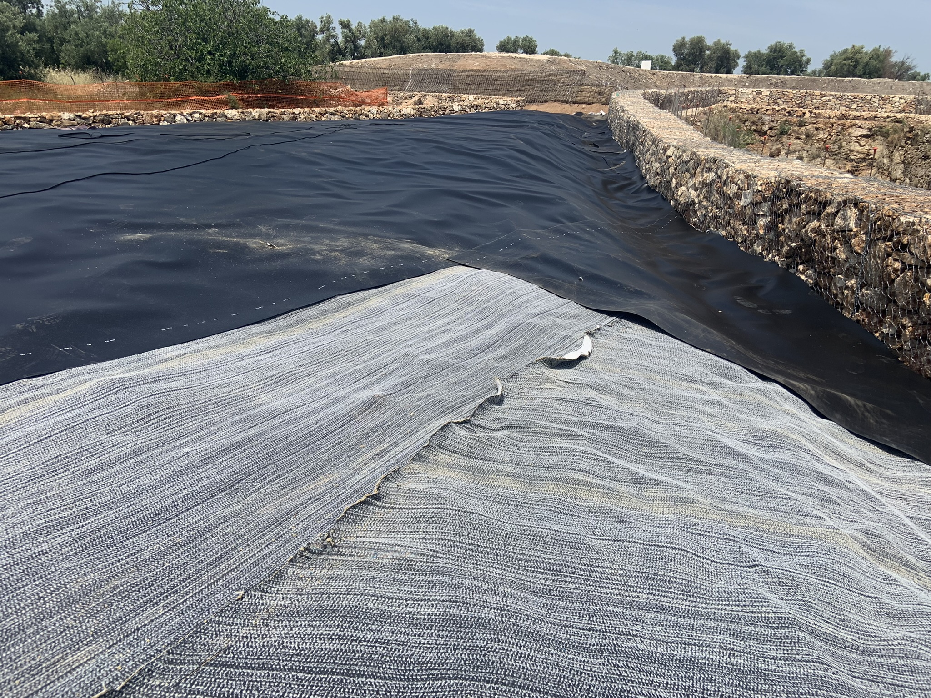
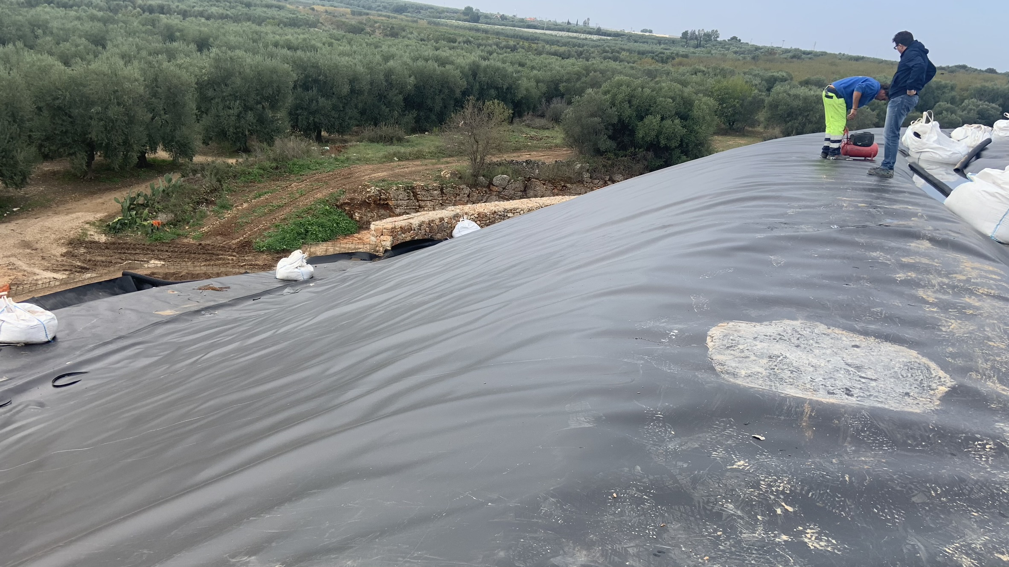
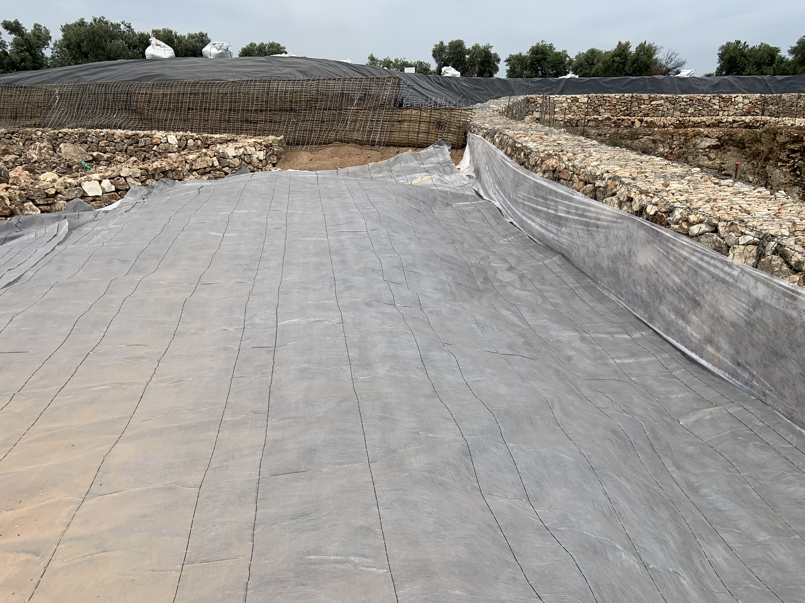
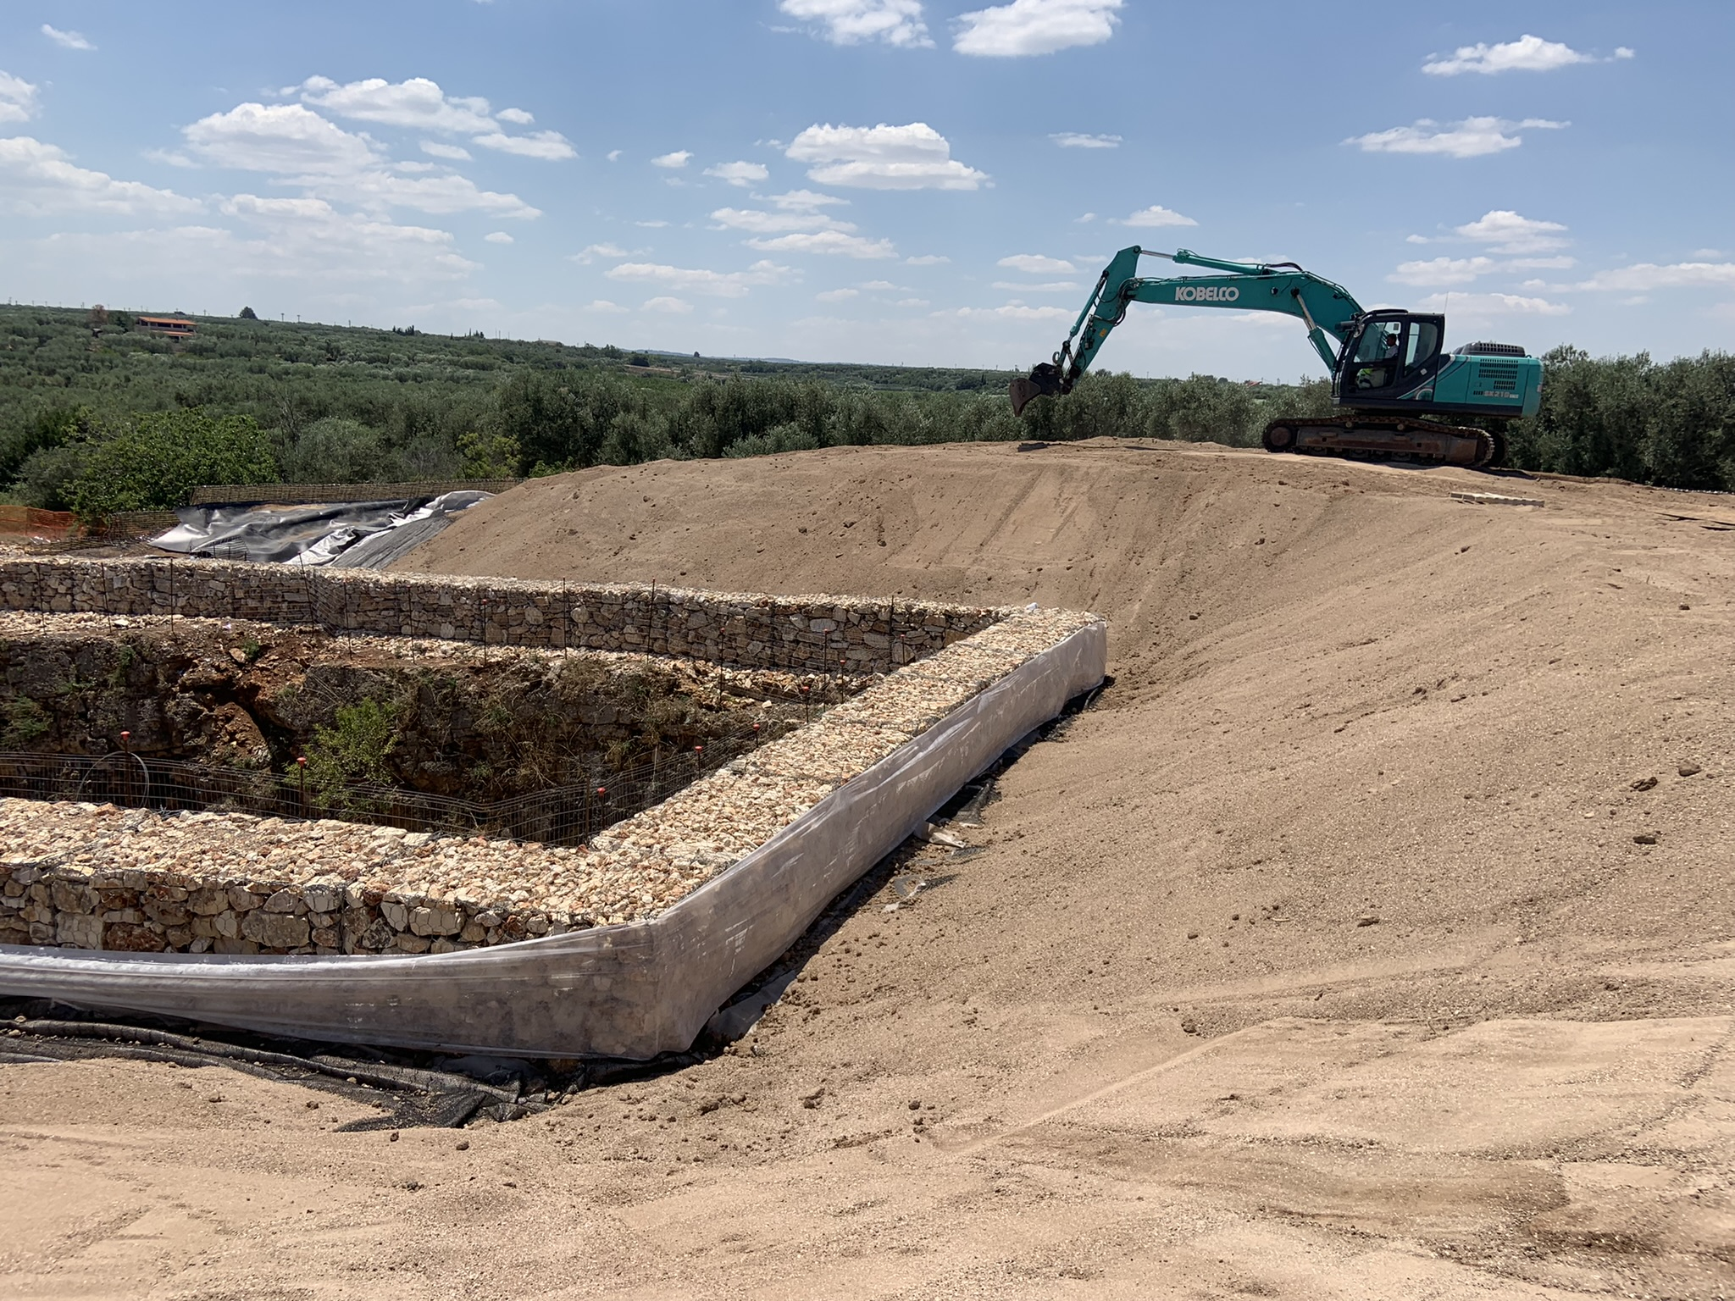
La Messa in sicurezza permanente: Capping
Ing. Antonella Lomoro

Slide 10
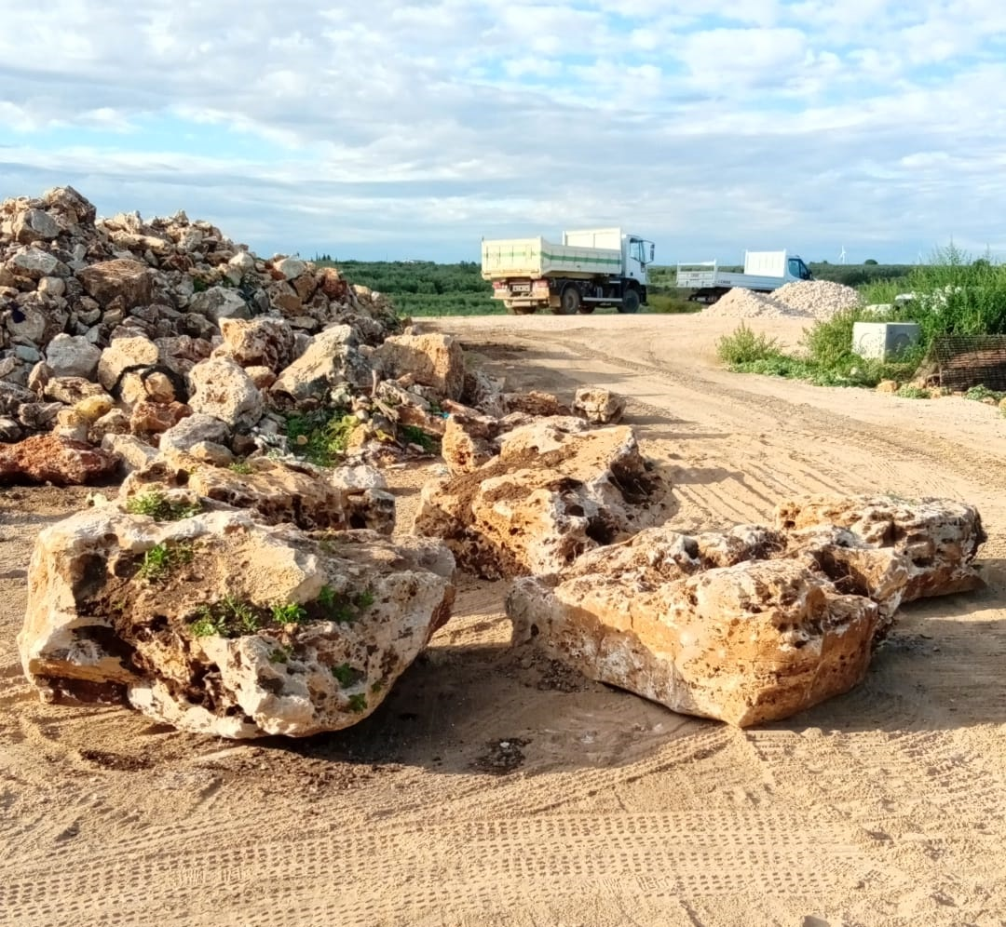
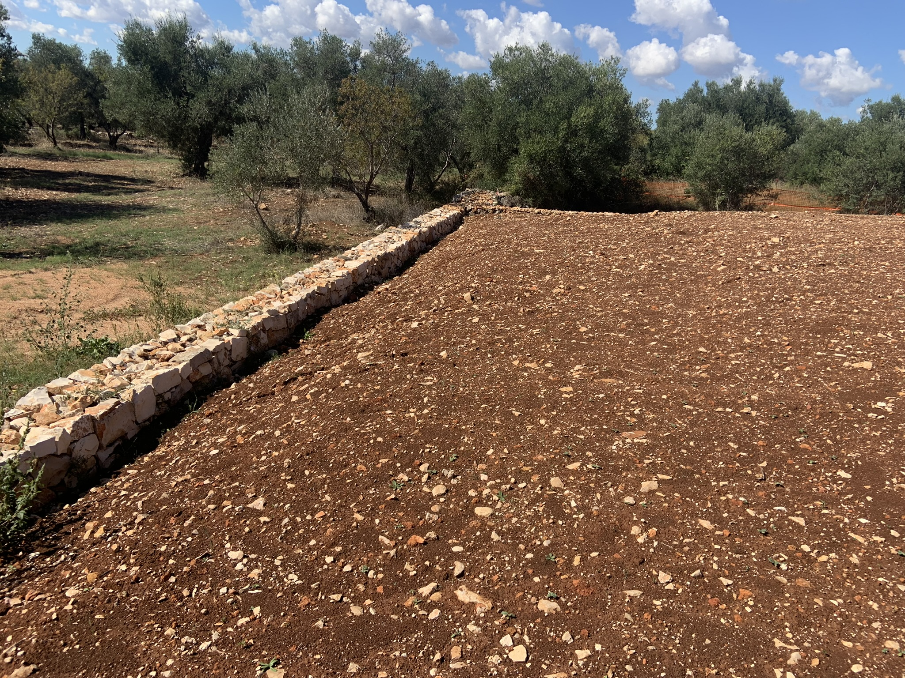
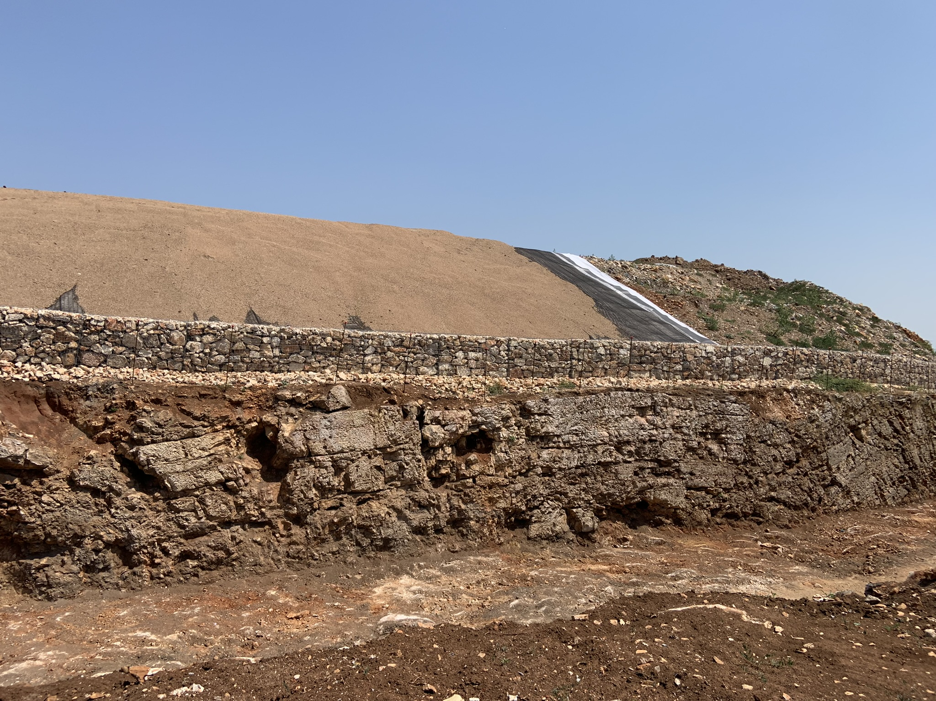
La scelta progettuale
I rifiuti da demolizione e costruzione non pericolosi abbandonati nell’area e le terre e rocce da scavo sono state riutilizzate per la risagomatura del corpo discarica prima della realizzazione del capping superficiale.
Il terreno presente nell’area è stato riutilizzato per la risagomatura superficiale del corpo discarica prima della realizzazione del capping, in quanto questa attività non incide sugli obiettivi di MISP definiti con l’approvazione del relativo progetto.
Inoltre il mancato riutilizzo avrebbe reso necessario il loro allontanamento e conferimento ad impianto di recupero o smaltimento, con ulteriori aggravio di costi su finanziamento pubblico.
In questo modo è stato possibile isolare la fonte di contaminazione presente e nel contempo riqualificare l’area restituendole una identità naturale persa nel corso degli anni.
Ing. Antonella Lomoro

Slide 11
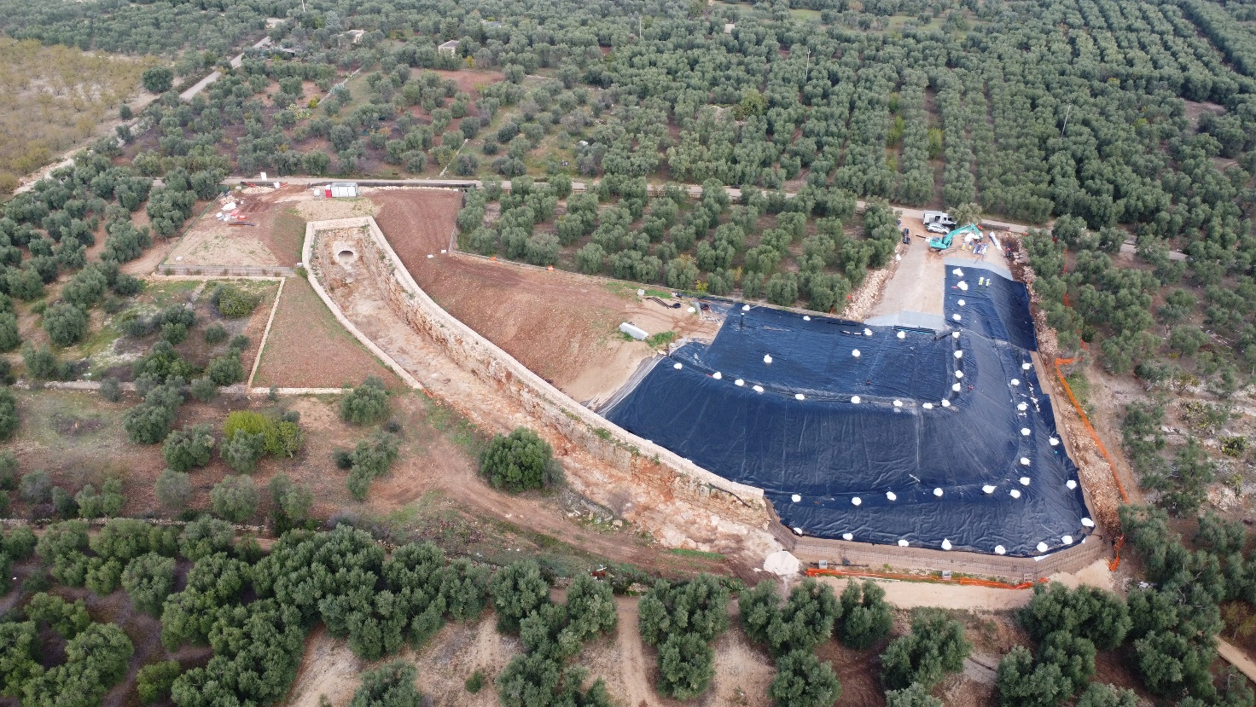
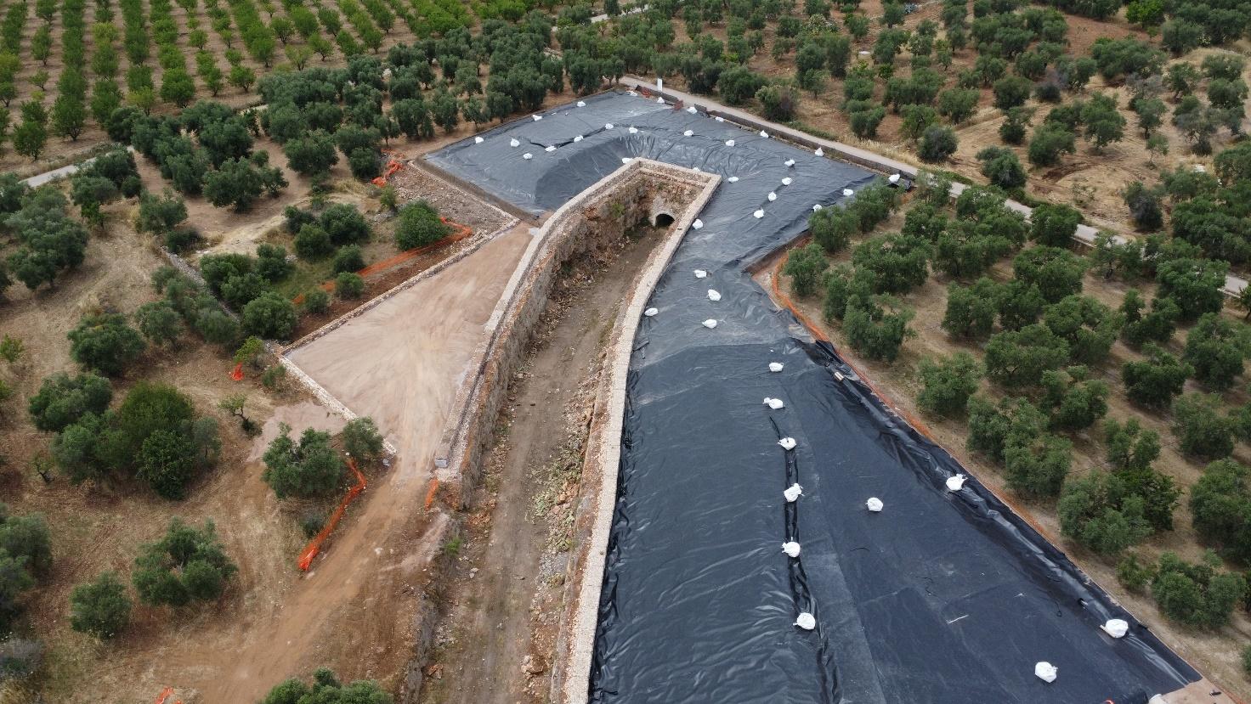
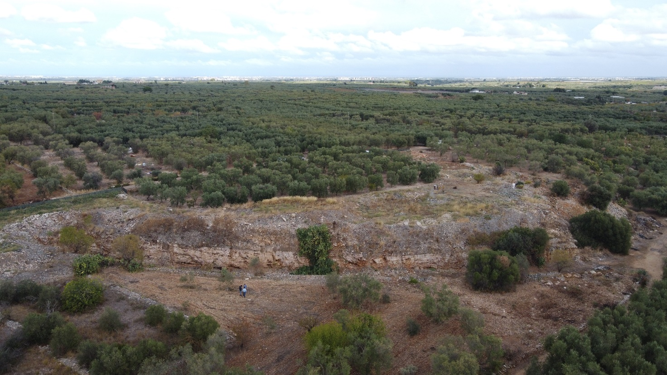
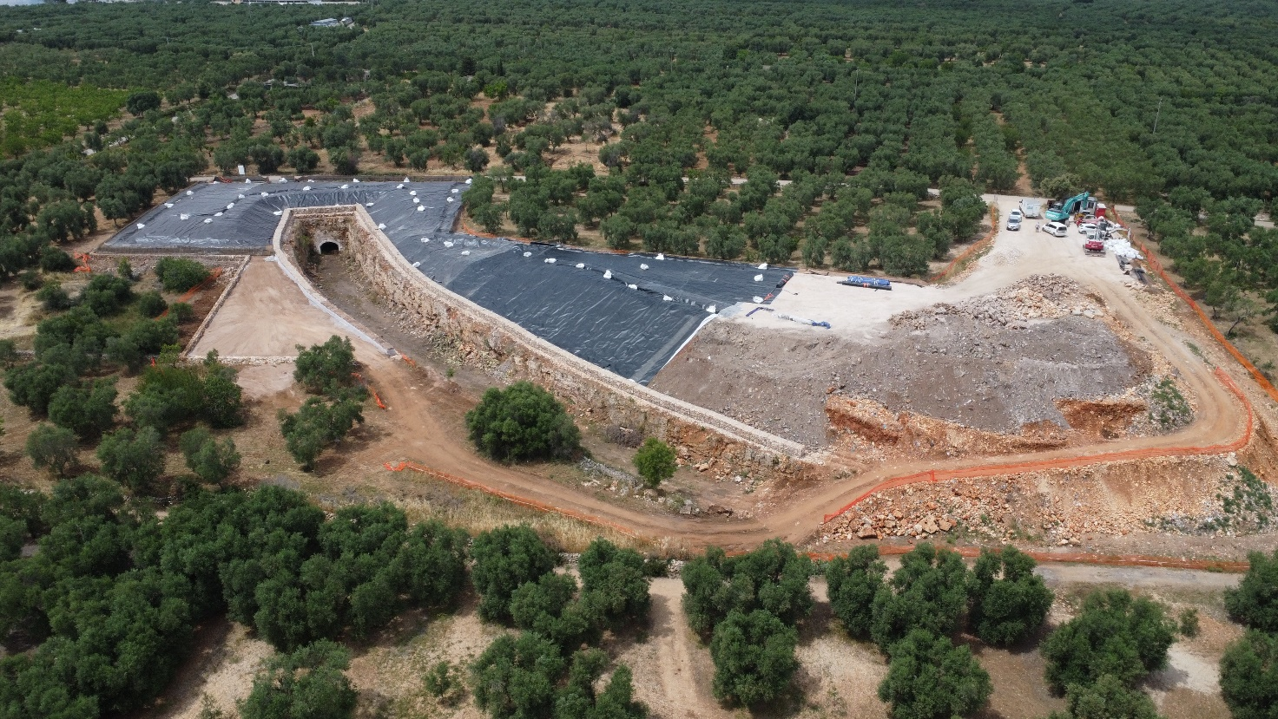
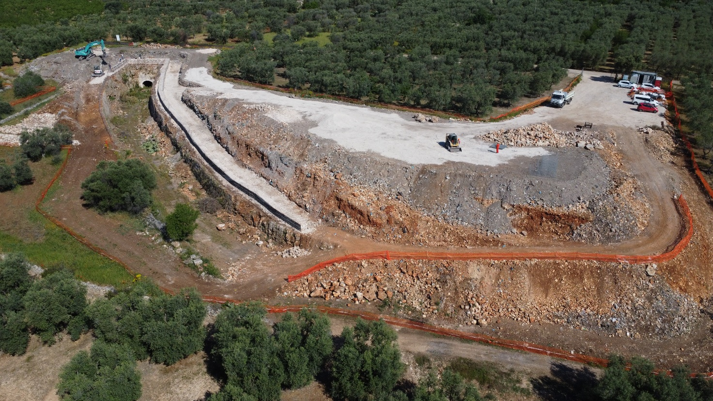
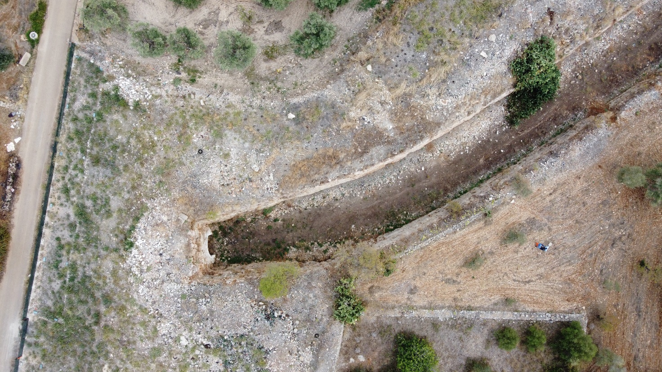
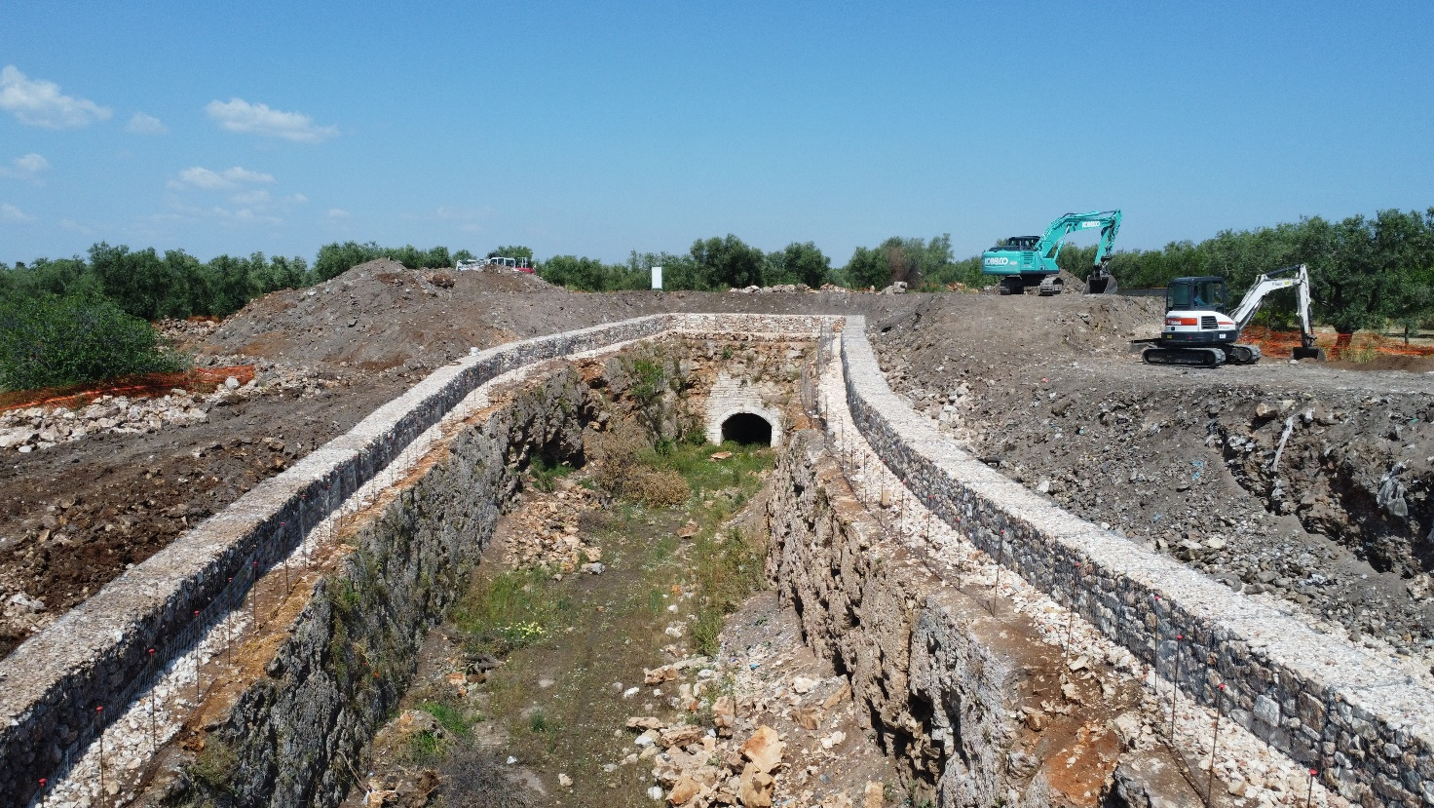
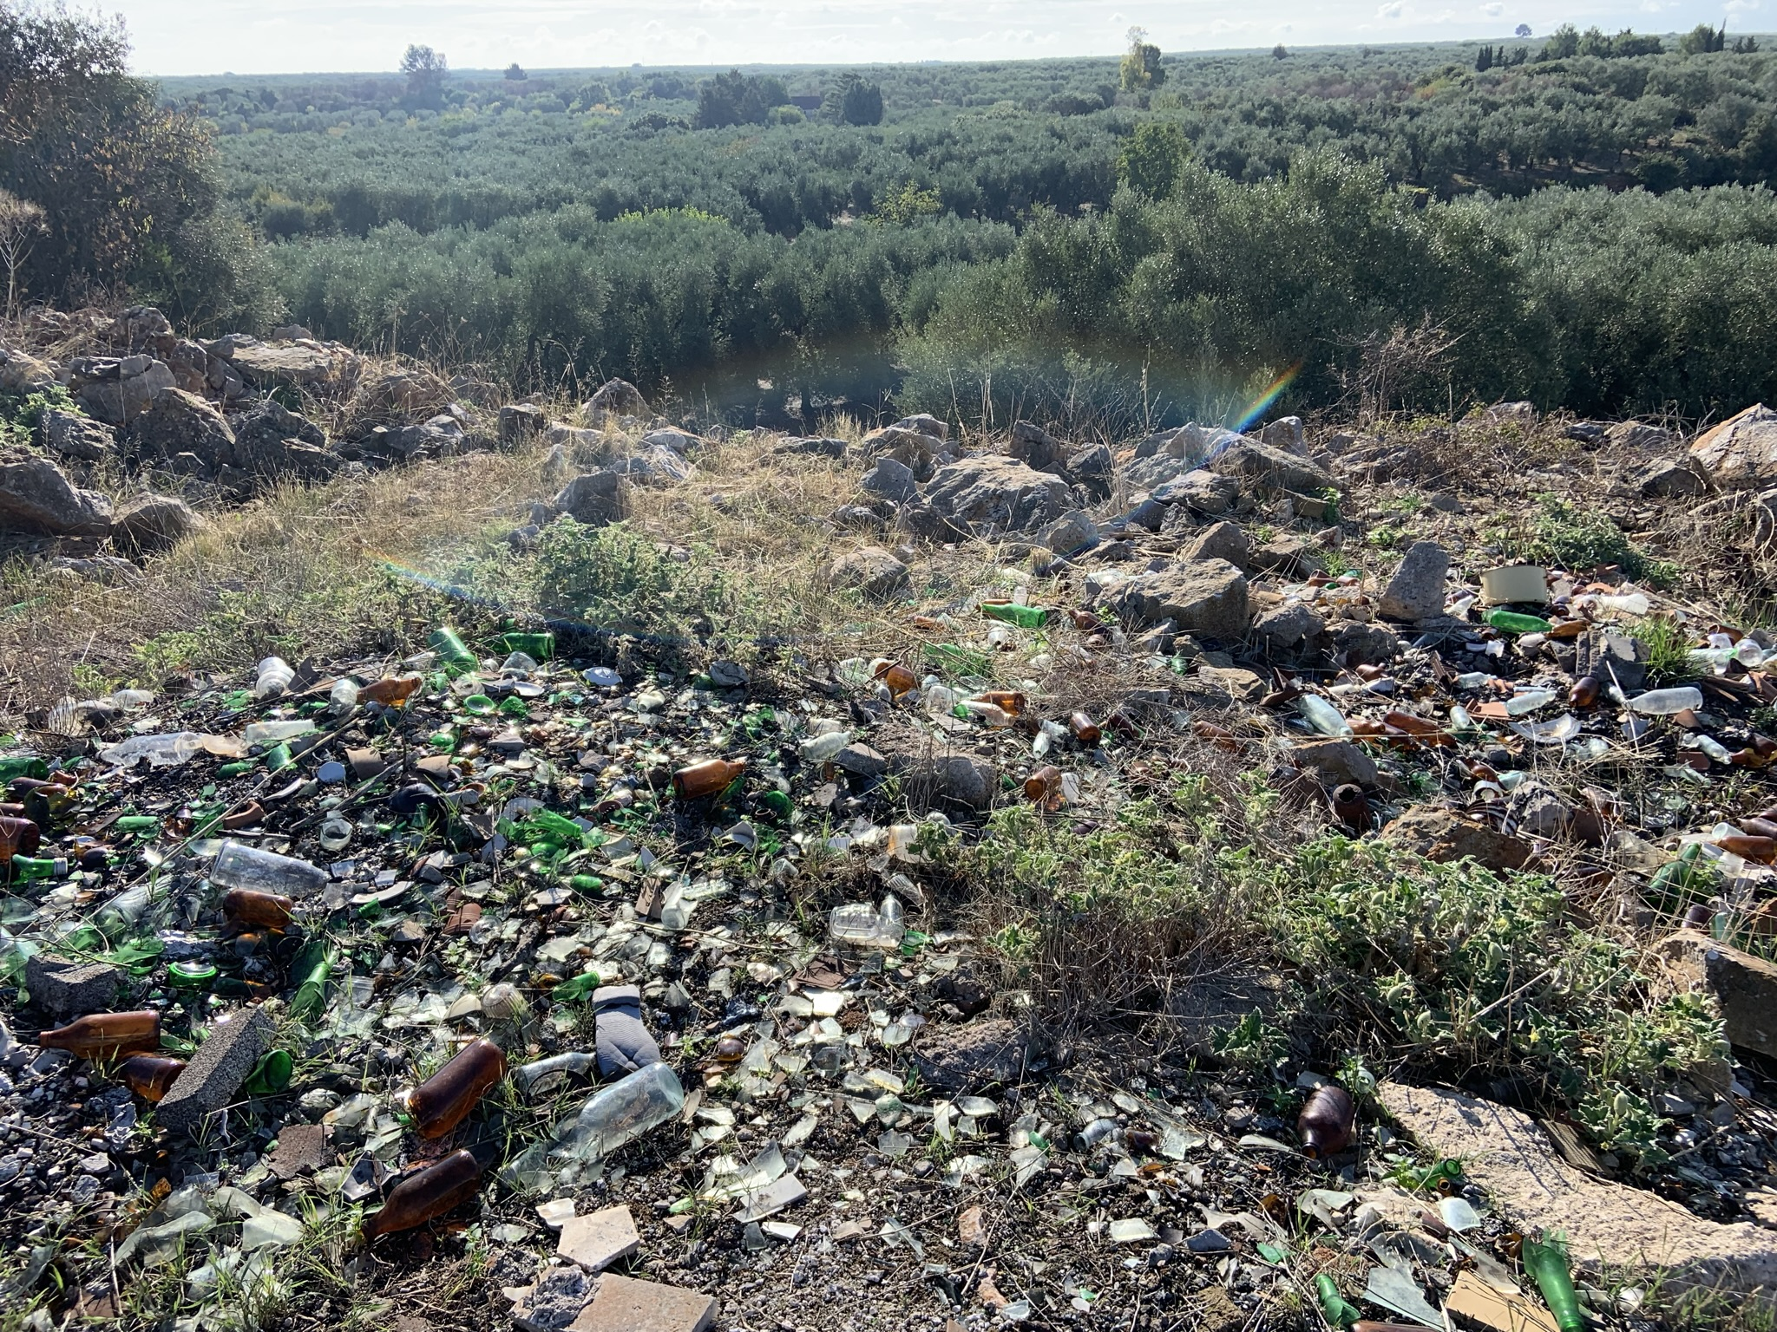
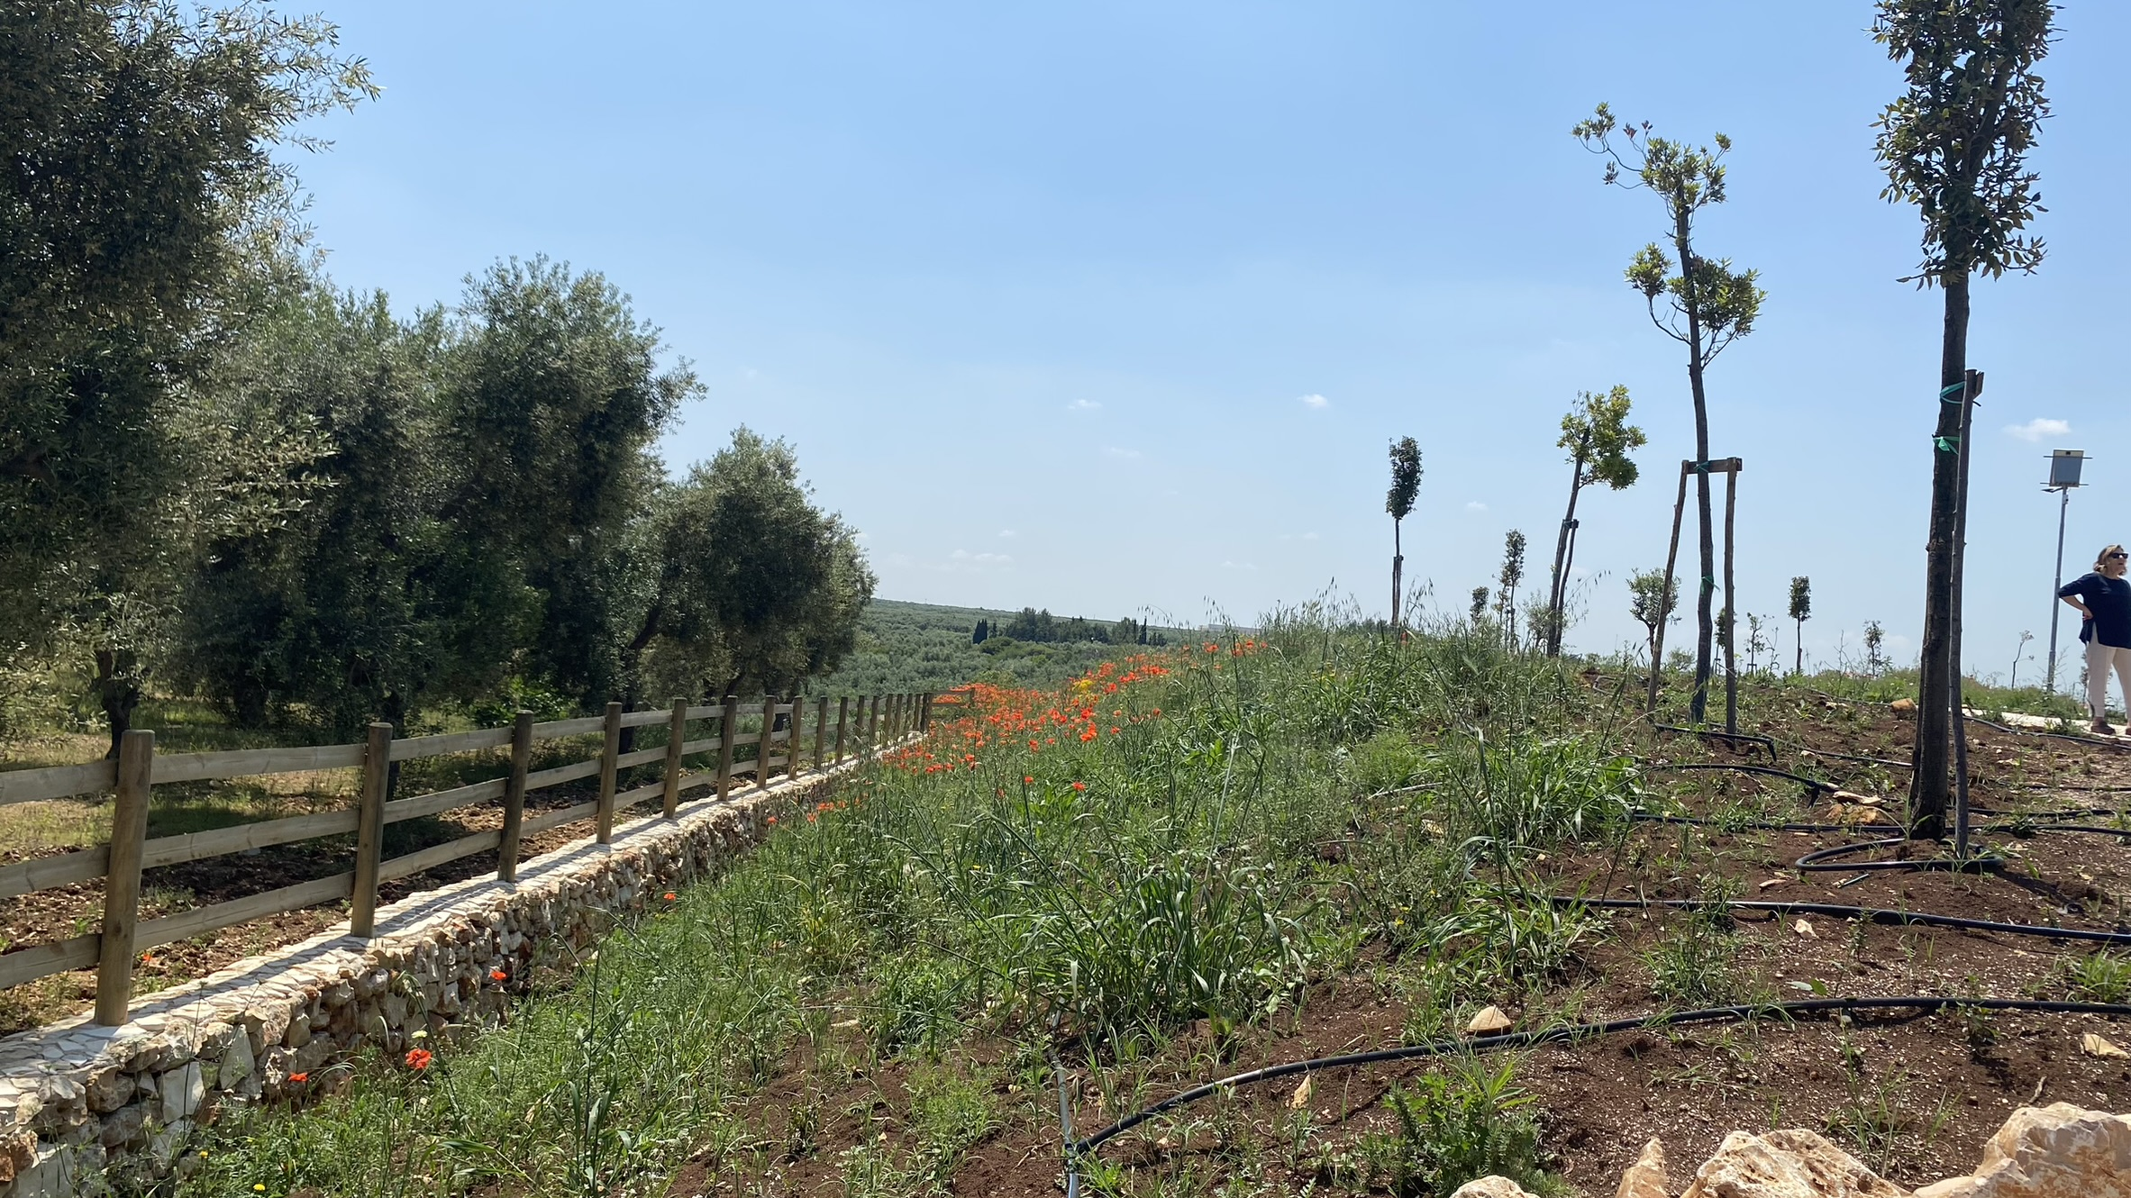
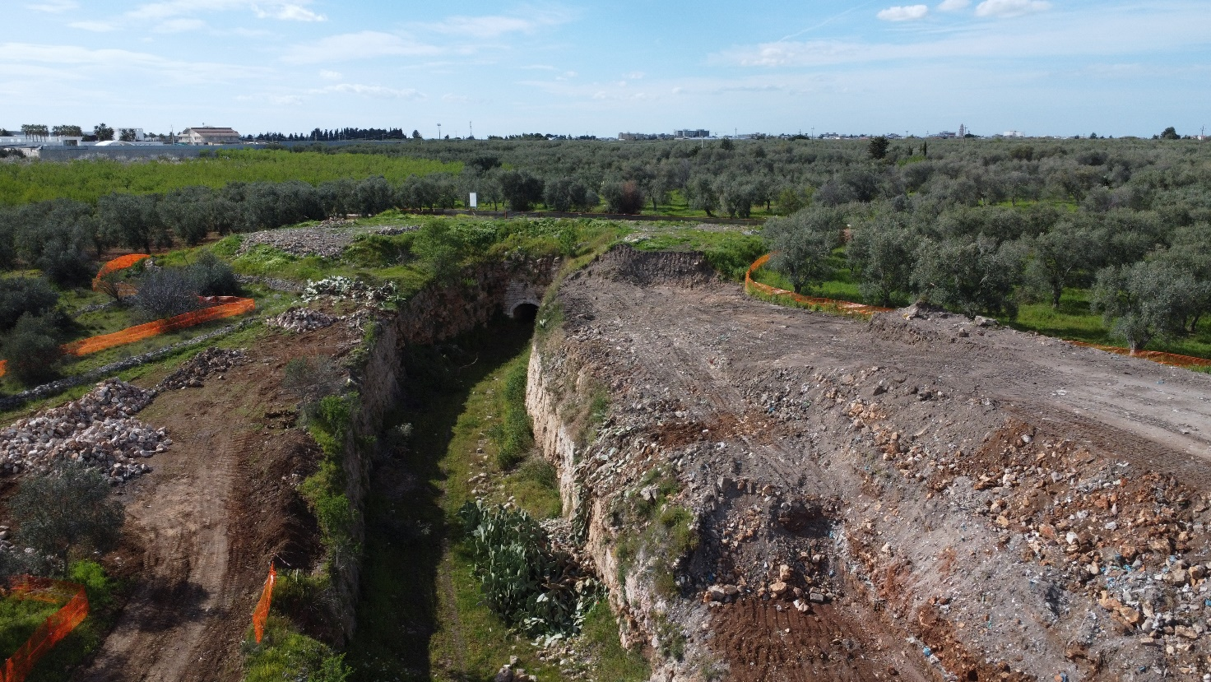
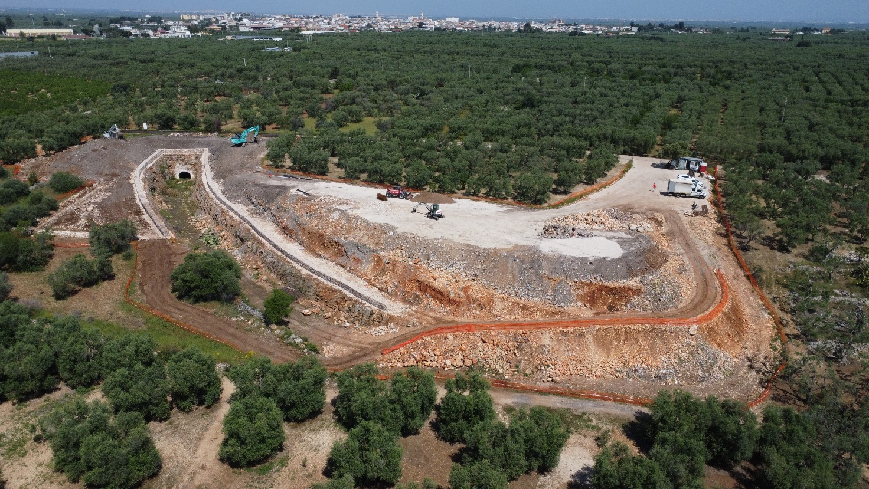
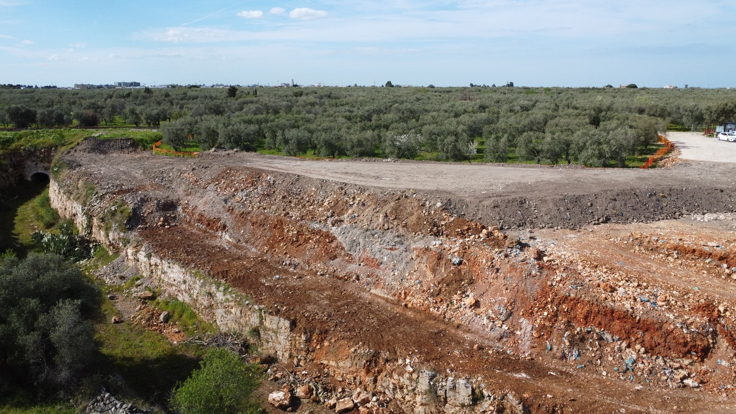
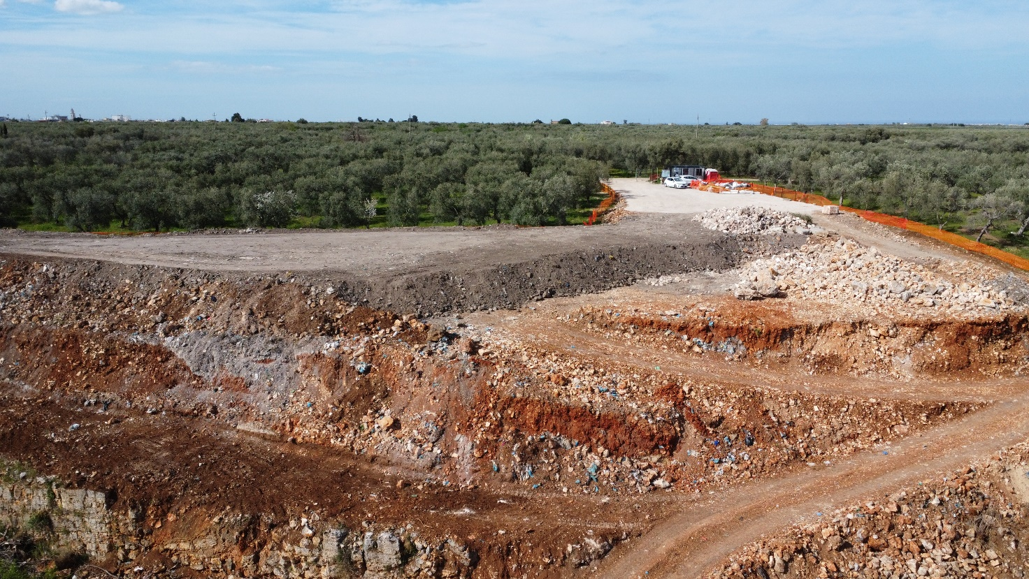
L’evoluzione dei lavori
PRIMA
DOPO
Ing. Antonella Lomoro

Slide 12
Conclusioni
L’intervento di Messa in Sicurezza Permanente (MISP) del sito ha restituito alla collettività un area abbandonata, ex discarica non controllata.
I monitoraggi eseguiti sul Suolo e Falda hanno confermato l’assenza di contaminazione.
I rifiuti sono stati completamente isolati dalle matrici ambientali e dal contatto diretto accidentale, impedendone qualsiasi dilavamento e diffusione di percolato in falda.
Gli interventi realizzati di rinaturalizzazione dell’area, hanno notevolmente migliorato l’efficacia degli interventi di MISP incidendo significativamente sull’efficacia dell’intervento.
Ing. Antonella Lomoro
Notes:
In particolare, sulla base delle distribuzioni statistiche delle variabili di input stocastiche, sono stati generati valori casuali in ogni esecuzione di simulazione con 10.000 iterazioni
Assenza sostegno pubblico non convenente per privato

Slide 13
Grazie per l’attenzione! Ing. Antonella Lomoro antonella.lomoro@gmail.com
Ing. Antonella Lomoro
Notes:
In particolare, sulla base delle distribuzioni statistiche delle variabili di input stocastiche, sono stati generati valori casuali in ogni esecuzione di simulazione con 10.000 iterazioni
Assenza sostegno pubblico non convenente per privato

